Slide 1
Аутоматско исправљање грешака детектованих помоћу алата Memcheck
Лазар Младеновић
проф. др Милена Вујошевић Јаничић

Slide 2
Мотивација
Анализа захтева
Одржавање
Дизајн софтвера
Верификација
Имплементација
[1/31]

Slide 3
Valgrind
платформа за прављење алата за динамичку анализу
Valgrind дистрибуција тренутно садржи следеће алате:
Memcheck — алат за детекцију меморијских грешака
Cachegrind — профајлер кеш меморије и скокова
Callgrind — профајлер позива функција
Helgrind — алат за детекцију грешака нити
DRD — алат за детекцију грешака нити
Massif — профајлер коришћења динамичке меморије
DHAT — профајлер коришћења динамичке меморије
BBV — експериментални алат за подршку развоја нових архитектура рачунара
[2/31]

Slide 4
Архитектура и принцип функционисања
jезгро Valgrind-a + кÔд алата = алат Valgrind-a
Valgrind преузима контролу над програмом пре него што програм крене да се извршава
Програм се извршава на синтетичком језгру Valgrind-а
Сваки алат додаје свој кÔд инструментализације
valgrind --tool=alat [argumenti alata] ./izvršniProgram [argumenti izvršnog programa]
[3/31]

Slide 5
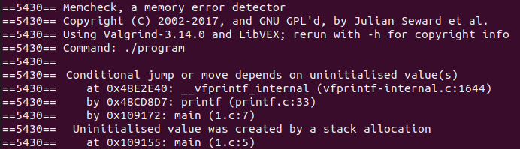
Пријављивање грешака
==12345== одговарајућа-порука-алата-Valgrind
[4/31]

Slide 6
Memcheck
Врши детекцију грешака у раду са меморијом
приступ меморији којој не бисте смели
коришћење недефинисаних вредности
погрешно ослобађање меморије хипа
прослеђивање сумњивих вредности аргумената
цурење меморије
valgrind --tool=memcheck [argumenti alata] ./izvršniProgram [argumenti izvršnog programa]
Важан аргумент алата:
--track-origins = yes
[5/31]

Slide 7
Принцип функционисања
Битови ваљане вредности (V битови)
сваки бит података , било у меморији, или процесору, има придружени бит ваљане вредности
Битови ваљане адресе (А битови)
сваки бит података у меморији, али не и у процесору, има придружени бит ваљане адресе
Провером вредности овог бита добија се информација да ли програм сме да чита/пише на дату локацију
Провере дефинисаности се врше у случају
коришћења вредности за дефинисање меморијске адресе
доношења одлуке о контроли тока извршавања програма
детекције системског позива
Сама читања/писања не мењају вредност А битова, већ их само консултују
[6/31]

Slide 8
Типови грешака
Грешке невалидног читања/писања
читање из меморије или писање у меморију у коју није дозвољено
Коришћење неиницијализованих вредности
коришћење вредности које су дефинисане, али не и иницијализоване
Недопуштено ослобађање меморије
ослобађање меморије хипа која је већ ослобођена
[7/31]

Slide 9
Типови грешака
Коришћење неинициализоване или неадресиране вредности у системском позиву
аргументи функција које изазивају системски позив су неадресиране или неиницијализоване вредности
Сумњиве вредности аргумената
коришћење недозвољених вредности аргумената добијених погрешном евалуацијом израза
[8/31]

Slide 10
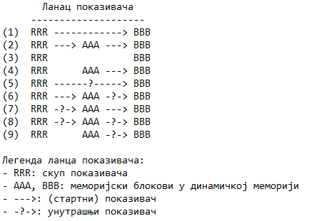
Детекција цурења меморије
Врсте показивача на меморијски блок:
директно доступан (1, 2)
индиректно доступан (3)
директно изгубљен (4, 9)
индиректно изгубљен (5-8)
Важни аргументи алата:
--leak-check = full
--show-leak-kinds = all
[9/31]

Slide 11






Регуларни изрази
Азбука је коначан скуп симбола
Реч над азбуком је коначан низ симбола из
Скуп свих речи над азбуком означава се као
Скуп свих речи без празне речи означава се као
Деф. Било који подскуп скупа представља један (формални) језик над aзбуком . Ако , онда представља реч језика .
[10/31]

Slide 12






Операције над језицима
Унија два језика
Пресек два језика
Разлика два језика
Производ језика
n-ти степен језика
Клинијево затворење
Позитивно затворење
Деф. Уколико се језик може представити регуларним изразом, такав језик се сматра регуларним.
[11/31]

Slide 13














Деф. Регуларни изрази над азбуком описују се рекурзивно
на следећи начин:
Празан скуп је регуларни израз који се приказује симболом .
Регуларни израз представља језик .
Ако је , онда регуларни израз представља језик .
Ако су и регуларни изрази језика и онда је:
регуларни израз који представља језик .
регуларни израз који представља језик .
регуларни израз који представља језик .
регуларни израз који представља језик .
[12/31]

Slide 14
Модул RE
Регуларни израз представљен је одговарајућом ниском
Ниске које се поклапају
mn14033@alas.matf.bg.ac.rs
lazar.s.mladenovic@gmail.com
Ниске које се не поклапају
a@b.c
a?b@gmail.com
функције модула RE омогућавају да проверите да ли се одређени низ карактера подудара са датим регуларним изразом
[13/31]

Slide 15
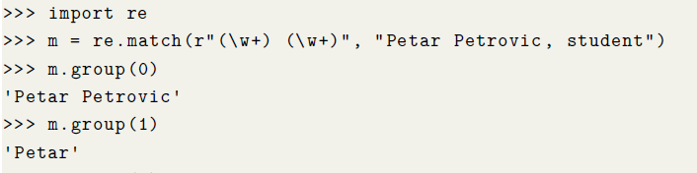
[14/31]

Slide 16
Алат Koronka
Аутоматски открива грешке у програмима написаним у програмском језику C користећи алат Memchek, а затим их исправља уколико је то у његовој моћи.
Развијан у програмском језику Python (верзија 3.8.2)
Слободно доступан на
[15/31]

Slide 17
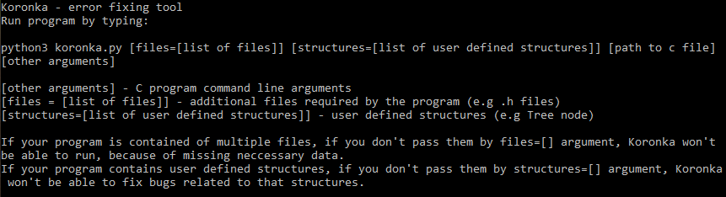
Употреба алата
Употребом опције --help, исписује се упутство за коришћење алата
[16/31]

Slide 18
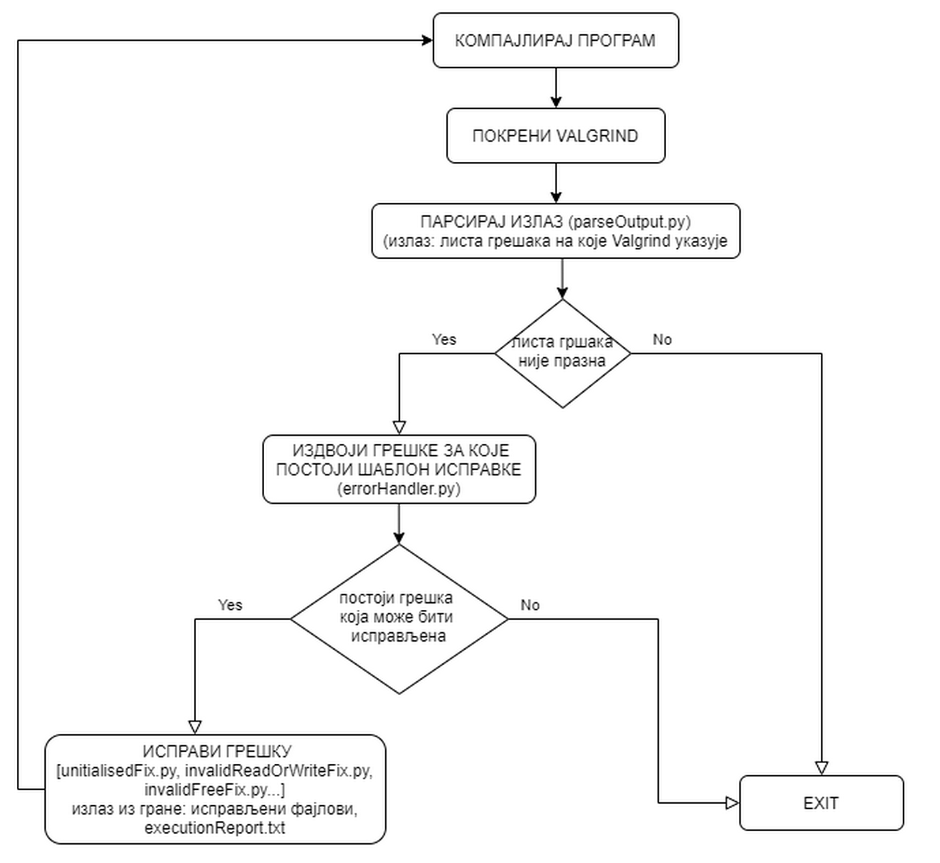
Алгоритам извршавања
[17/31]

Slide 19
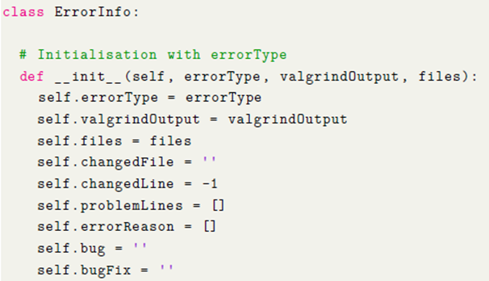
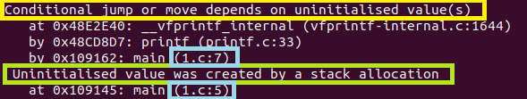
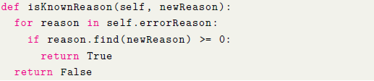
Класа грешке
[18/31]

Slide 20
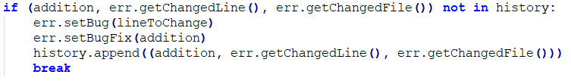
Механизам праћења историје
(измена у коду, промењена линија кода, фајл над којим се врши промена)
На почетку рада алата низ history садржи само елемент ( ‘’ , -1, ‘’ )
[19/31]

Slide 21
Шаблони за исправљање грешака
Коришћење неиницијализованих вредности (uninitialisedFix.py)
Невалидно читање/писање (invalidReadOrWriteFix.py)
Невалидно ослобађање меморије (invalidFreeFix.py)
Сумњиве вредности аргумената (fishyArgumentFix.py)
Коришћење неадресиране или неиницијализоване вредности у системском позиву (sysCallErrorFix.py)
Помоћни фајлови
initialisationUtils.py
userDefinedStructuresHandler.py
regExpUtils.py
[20/31]

Slide 22
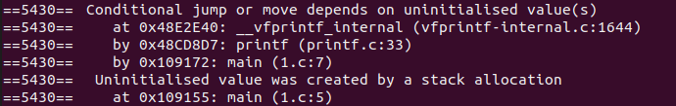


Коришћење неиницијализованих вредности
[21/31]

Slide 23
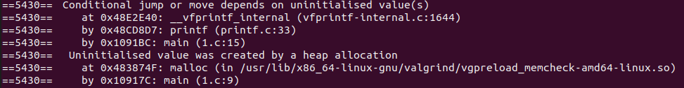




Коришћење неиницијализованих вредности
[22/31]

Slide 24


Грешке невалидног читања/писања
[23/31]

Slide 25





[24/31]

Slide 26


Недопуштено ослобађање меморије
Сумњиве вредности аргумената
[25/31]

Slide 27
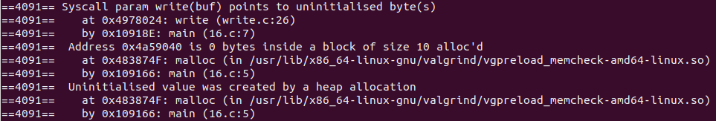

Коришћење неинициализоване или неадресиране вредности у системском позиву
[26/31]

Slide 28
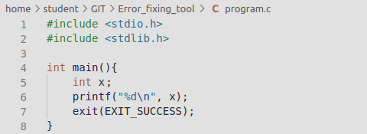
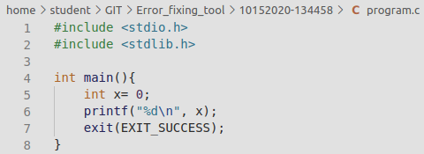


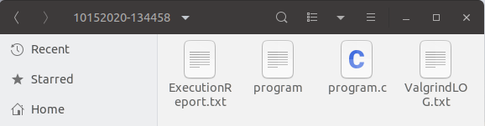
Пример покретања
[27/31]

Slide 29
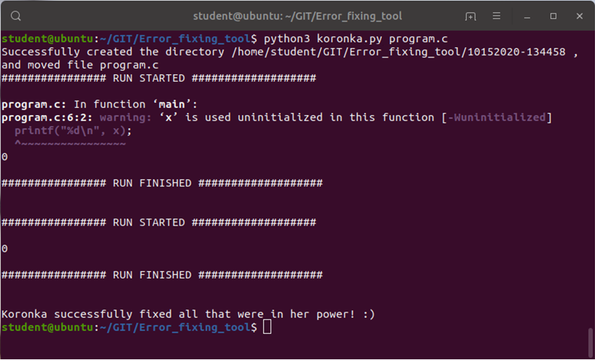
[28/31]

Slide 30
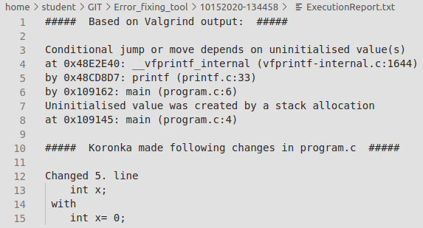
[29/31]

Slide 31

Предлози унапређења
Недозвољено читање/писање у статичку меморију
Увођење у причу осталих алата дистрибуције Valgrind
Исправка грешака приликом коришћења функција mmap, memcpy и других
Детекција и спречавање цурења меморије
[30/31]

Slide 32

Питања
[31/31]

Slide 33
ХВАЛА НА ПАЖЊИ

